Slide 1
Lyriquiz 02.08.2018 Luzius Kölling
Ein Songtext-Quiz als Webapp

Slide 2

Inhalt
Herangehensweise
Konzept
Umsetzung
Bugs
Herausforderungen
Fazit

Slide 3
Herangehensweise
Was stehen für APIs zur Verfügung?
Spotify, Lyrics.ovh
Welche Informationen bieten diese an und auf welche Weise?
Die meistgehörten Songs oder Interpreten in verschiedenen Zeiträumen
Lyrics!
Was bietet Angular?
Dynamische Veränderung des Inhaltes und gute Struktur durch Komponenten

Slide 4
Konzept
Quizspiel
Ausschnitte aus Songtexten als Frage
Erraten des Songtitels
Als Songs die persönlichen Lieblingsstücke oder in letzter Zeit viel gehörte Stücke
Verschiedene Features

Slide 5



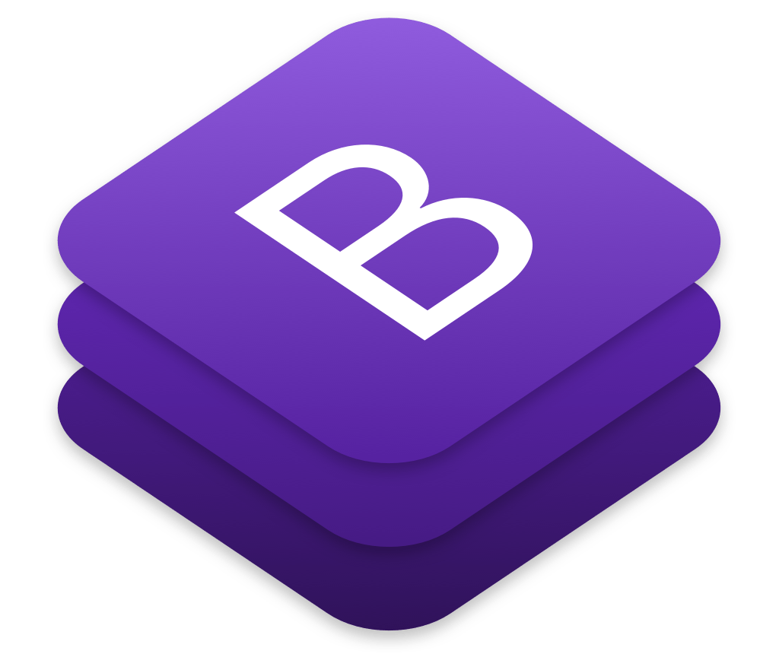

Umsetzung
Spotify
Authentifizierung über Spotify
Implicit Grant Flow
Für Javascript Anwendungen
Kein Serverseitiger Code nötig
Beziehen von Access Token
Bei jeder Anfrage Access Token mitschicken
50 Top Künstler in ‚short term‘ von Spotify
ca. letzte 4 Wochen
Lyriquiz
powered by

Slide 6
Umsetzung
Lyrics.ovh
Keine Authentifizierung oder Ähnliches nötig
Liefert nur Lyrics
{ lyrics : Ich bin ein Songtext }
Mit Zeilenumbrüchen
Zurechtstutzen der Texte
Zeilenumbruch als RegEx
Durchgehen der Zeilenumbrüche und Speicherung des Index
Zufällige Auswahl Zeile + drei Zeilen als Ende
slice()
Lyriquiz
powered by

Slide 7
Umsetzung
Fragen + Antworten
Textausschnitte verpacken in Container
Jeweils mit Interpret und Titel
Hinzufügen von drei Nieten
Lyriquiz
powered by

Slide 8
Umsetzung
Firebase
Speichern von Userid
Für weitere Features interessant
Lyriquiz
powered by

Slide 9
Bugs
Manchmal liefert Lyrics API keinen Error und trotzdem eine leeres Lyric Objekt
In den falschen Antworten tauchen manchmal Titel auf die zu offensichtlich falsch sind
Hörspiele etc.
Kein Bug aber Performance könnte besser sein

Slide 10
Herausforderungen
Wenig Javascript Vorwissen
Was ist hier JS und was Angular?
HTTP Requests
Handling der Antwort → JSON? Verschachtelt?
Verwenden von zwei voneinander abhängigen APIs
Asynchronität
Angular Versionen
Firebase / Angularfire Dokumentation und Verständnis

Slide 11
Fazit
Vorher mehr JS und Node.js könnte helfen
Angular interessante Alternative zu Node.js aber Schnelllebigkeit starkes Manko
Firebase gut für einfache Datenhaltung aber Erlernen unpraktisch
Zu viel vorgenommen / Zeit falsch eingeschätzt
Einige Features ( oder alle ) haben es nicht geschafft…
Weiterentwicklung der App
Features einbauen
Progressive Web App
Hosten

Slide 12
Vielen Dank!
Fragen?

